Slide 1
クロスレイヤシミュレータにおける 無線LAN評価モデルの検討
T-5-16 下沢 亮太郎

Slide 2
研究背景
これまでの無線LAN通信では
各レイヤごとに評価
通信システム全体の十分な評価が難しい
例) IEEE 802.11acではMU-MIMO
物理層から上位層までを考慮した
クロスレイヤでの評価を行えるシミュレータが必要
スループット : 伝送速度(伝送量 / 伝送時間 [bps])
MU-MIMO : Multi User-MultipleInput MultipleOutput
Notes:
1Gbpsは物理層のみの評価
24Mbpsは実際のスループット
プロトコルが乗ると
データリンク層(MAC層)
通信効率
OSI参照モデル
なので今回提案するようなクロスレイヤシミュレータが必要だと考えています
しかし、クロスレイヤシミュレータを作成するにあたって様々な問題があります

Slide 3
研究背景
他レイヤを含めたクロスレイヤ評価が難しい
装置を開発して実験を行う必要
実験
実験/計算機
計算機
アプリケーション層評価
アプリケーション層評価
上位層
…
…
他レイヤの知識
専門的な評価方法
コーディングスキル
計算スキル
などが必要
統合 評価
MAC層
評価
MAC層
評価
信号処理
信号処理
物理層
伝搬実験
電波伝搬 シミュレーション
高コスト
高リソース
要実験
連携評価が難しい
連携評価が難しい
⇒ クロスレイヤシミュレータにおける
CSMA/CAに基づいた無線LANシミュレータを開発
Notes:
まずまずとして各レイヤに対して知識を持った上でそれを実装できるコーディングスキルが必要
全て実験で行おうとしたら相当高い実験装置を買わないといけない
プロトコル乗せて
両方も使うのも難しい
今回は
一般的に普及している
ことから
自立分散制御
である
CSMA/CAに基づいた

Slide 4
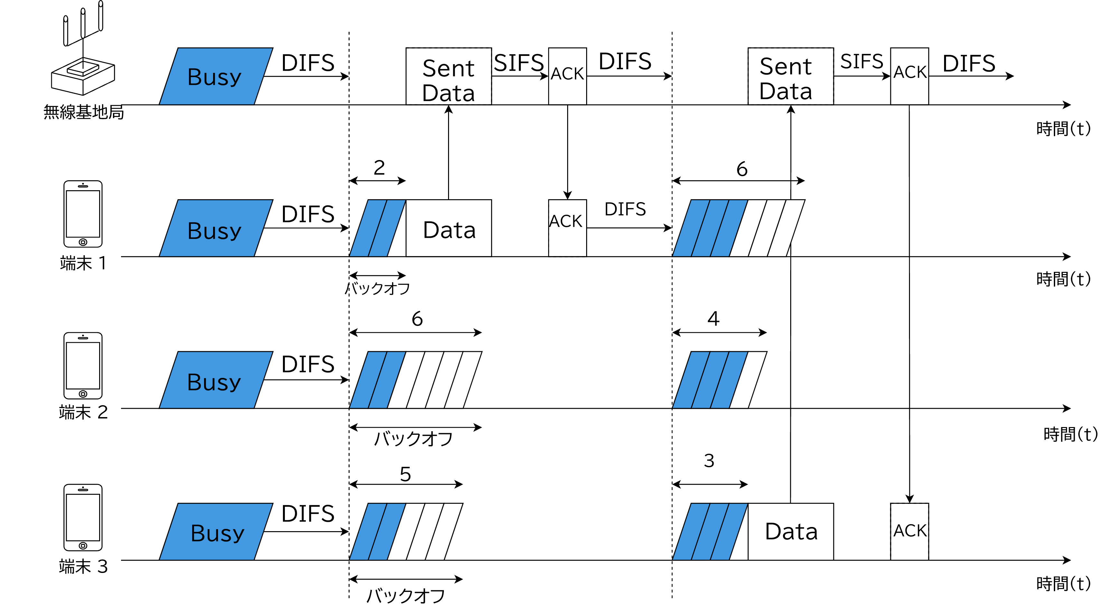
CSMA/CA
図2 CSMA/CA 送信成功時
CSMA/CA : (Carrier Sense Multiple Access with Collision Avoidance)
Notes:
まずCSMA/CAについての説明です
1997年から無線LANに主に実装されていて、今でも実際に使われているアクセス制御プロトコルです。
先ほども言ったように自律分散制御を用いていて、Wi-SUN(ワイサン)やZigBeeといったlpwa(low power wide area)でも使われている、広く使われている方式です。
簡単に動作について説明すると、
例えば、端末が一斉にフレームの送信を開始すると衝突が起きてしまいます。それを回避するために
まず端末は送信している時と受信している時間以外はキャリアセンスという聞き耳を立てています
前の送信が終わってからDIFSという決められた時間待機して本当に送信が終わったのか確認します
確認し終えたら0～Contention Windowという決められた範囲の間でランダムな値を生成し
モードがaだったら9マイクロ bは20マイクロ
と決まっているのでその時間にに応じたバックオフ時間を待つ
再度キャリアセンスを行いチャネルが空いていたら(Idle)だったら送信を行い
SIFSという時間待ってから
確認応答のACKを受け取ります
送信が行えなかった(busyだった)端末は送信ができるまでスロットを持ち越します

Slide 5
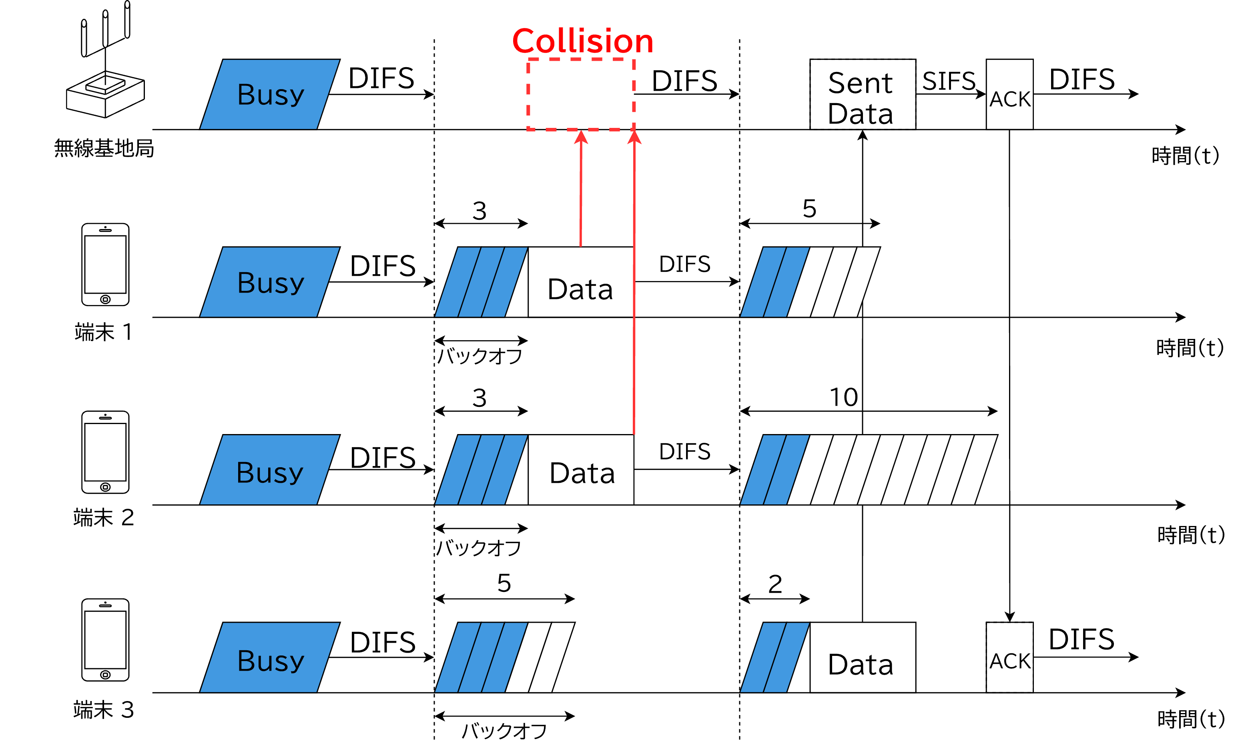
CSMA/CA
図3 CSMA/CA 衝突時
Notes:
もしランダムで引いた値が同じ場合だった場合、同時に送信が行われ、衝突が発生します。
無線通信では直接衝突が確認できないため、DIFS時間分ACKが返ってこなかったら衝突したとみなして
0～初回よりも大きいContention Windowの範囲でランダムな数のスロットを生成します

Slide 6
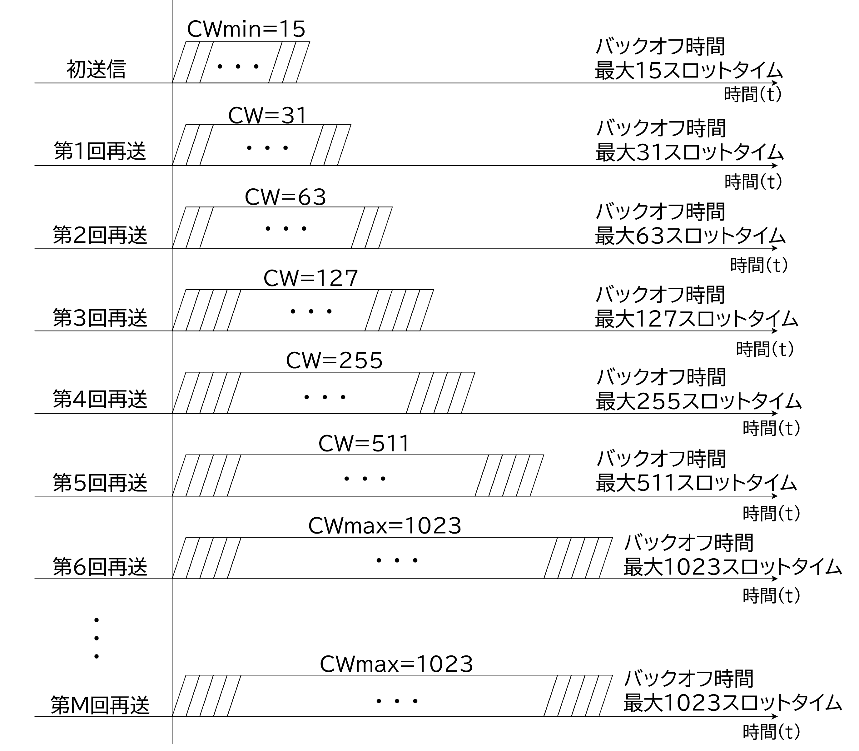
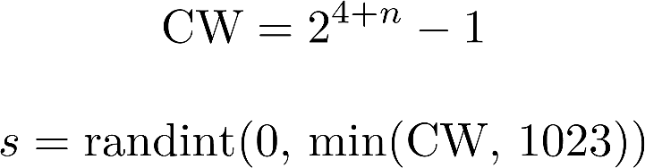
2進数バックオフ方式
再送回数を ,スロット数を とすると
で求められる.
同じスロット数を生成する可能性は
低くなるがオーバヘッドが大きくなる
⇒スループットの低下
CW : Contention window, 乱数発生範囲
CWmin : CWの最小， Cwmax : CWの最大
Notes:
Contention Window、乱数発生範囲の決め方には2進数バックオフ方式というものが採用されています

Slide 7
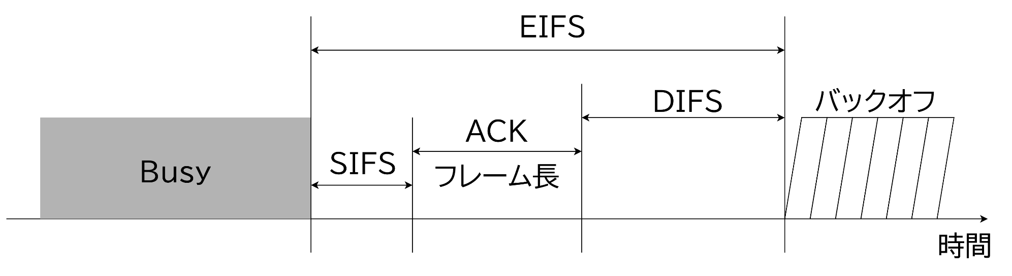
IFSによる優先制御
フレーム間にはIFSと呼ばれる待機時間が設定
DIFS(34μs) : データフレーム送信前に適用
SIFS(16μs) : ACKフレームなどの優先順位が高い制御
フレームに適用
IFS : Inter Frame Space
DIFS : Distributed Inter Frame Space，SIFS : Short Inter Frame Space
Notes:
IFSは6種類あり、優先順位によってどのIFSが使われるかが決定される
代表的なものにDIFSとSIFSがあります
確認応答のためにACKフレームを必ず返す必要がある
そのためにSIFSを使い他の端末のバックオフが始まる前にACKの送信を開始する

Slide 8
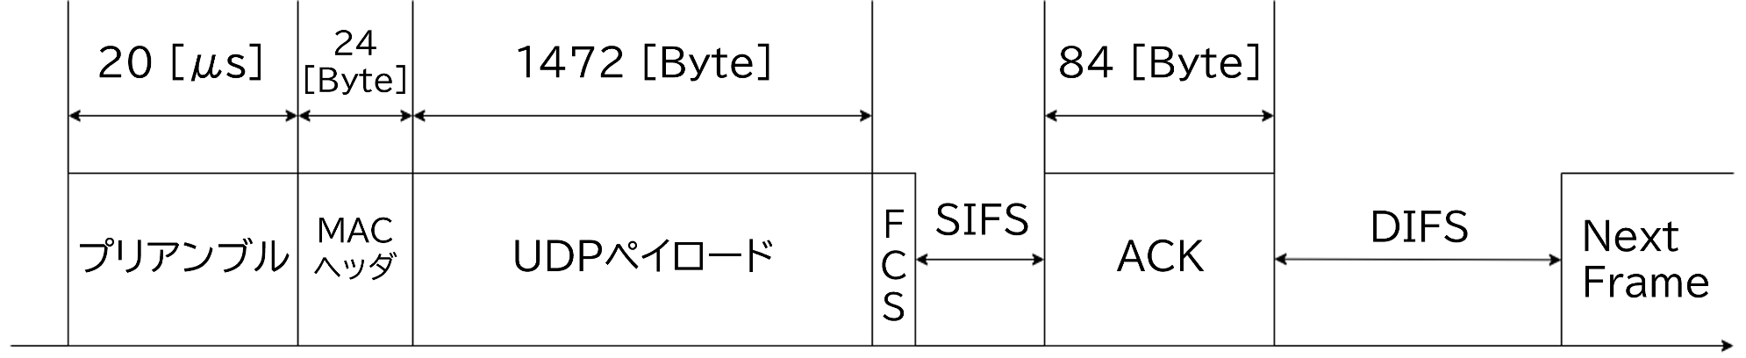
フレーム構成モデル化
UDPレベルのフレーム構成をモデル化
プリアンブル : 同期信号,変調方式の情報
MACヘッダ : 宛先・自分のアドレス,フレーム情報
UDP : User Datagram Protocol
FCS : Frame Check Sequence
Notes:
プリアンブルは同期信号や変調方式の情報
MACヘッダには宛先アドレスや自分のアドレス、フレームの情報が入っている
ペイロードはデータの中身

Slide 9
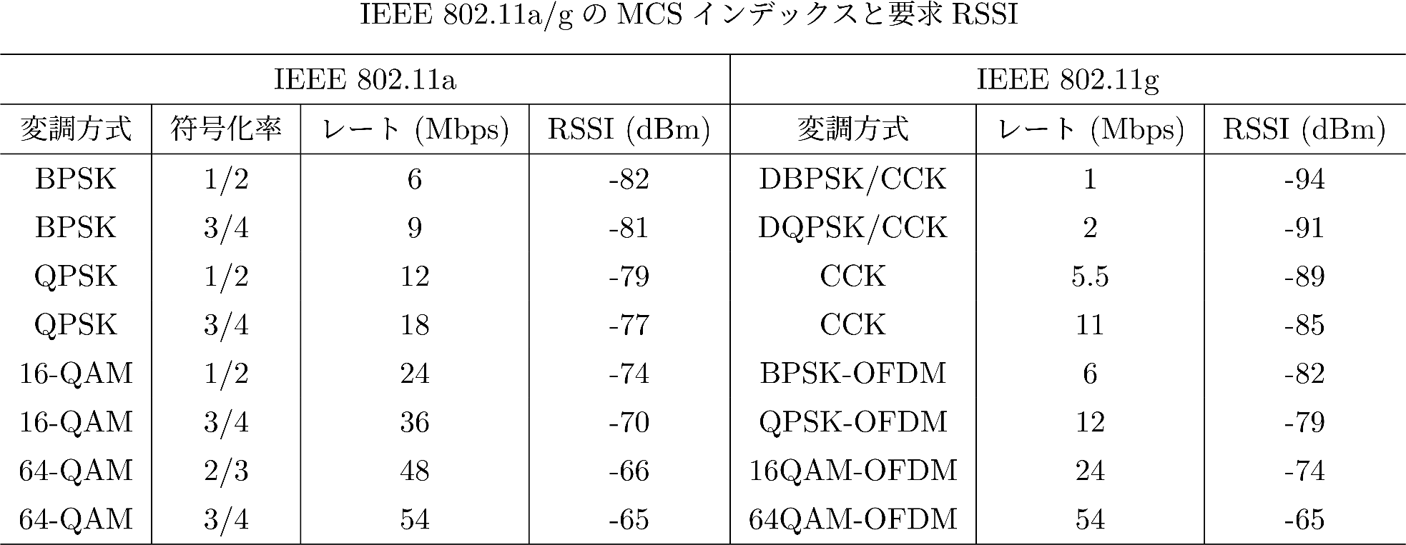
MCS Index
受信感度(RSSI)から,MCS Indexに基づいて伝送レートが決定
本シミュレータは物理層のシミュレータから伝送レートを受け取る
RSSI : Received Signal Strength Indicator
MCS : Modulation and Coding Scheme

Slide 10
実装, 動作環境
言語 | Python 3.10, 3.11
ライブラリ | random
OS | Debian 12(WSL2), Ubuntu 22.04 LTS
標準ライブラリであるrandomのみに依存するように
設計することで後互換性のあるシミュレータを実現した.
Notes:
UbuntuはWSL, ネイティブのどちらも確認しています
バージョンの差異による影響を受けにくい後互換性

Slide 11
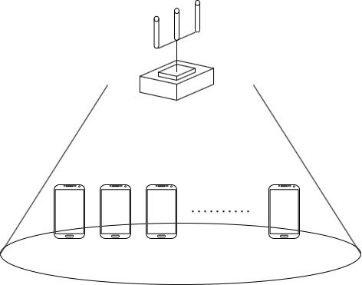
シミュレーション諸元
対応規格 | IEEE 802.11a/b/g
周波数 | a : 5.2 GHz b/g : 2.4GHz
ガードインターバル | 800 ns
端末台数 | 1～80台
ルーター
プロトコルを評価するために見通し内
として電力は加味しないこととした
端末1
端末2
端末3
端末n
精度を検証するために, IEEE 802.11a, 24Mbps固定，1～80台，1000回シミュレーションを行い理論値と比較
IEEE 802.11a, MCS Indexに定義されている全ての伝送レート，
1～80台，1000回シミュレーションを行い同様の傾向が見られるか検証
Notes:
まず
精度を検証するため
次に

Slide 12
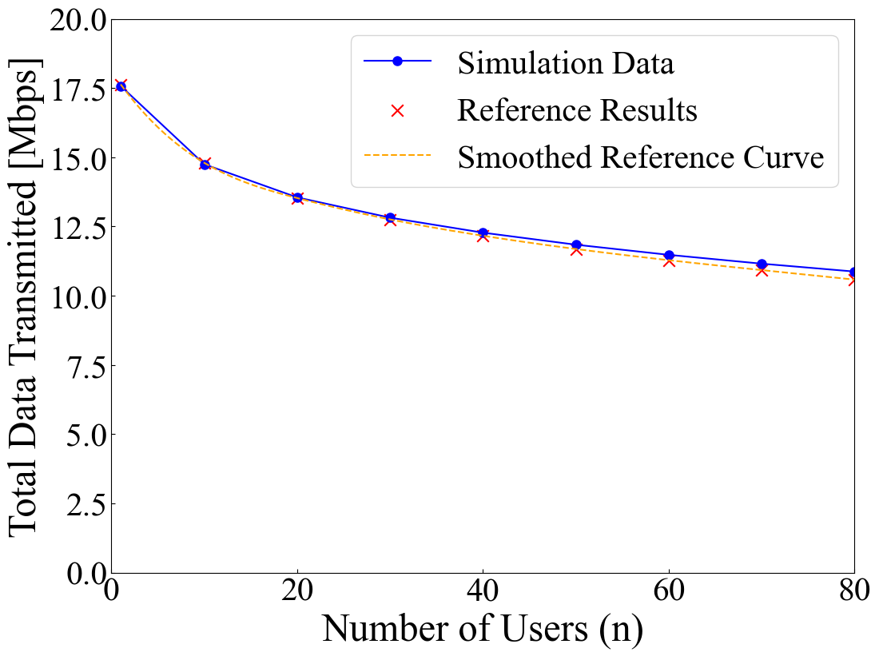
シミュレーション1 評価
傾向は概ね一致している
差が一番大きい80台の場合でも誤差が約2.75%
差が生まれたのはモデル化方法の違いだと考えられる
Y. Morino, T. Hiraguri, H. Yoshino, K. Nishimori, T. Matsuda, ``A Novel Collision Avoidance Scheme Using Optimized Contention Window in Dense Wireless LAN Environments‘’ IEICE TRANS. COMMUN. , VOL.E99-B, NO.11 NOVEMBER 2016
Notes:
11a規格、1～80台で24Mbps固定、試行回数は1000回
今回シミュレーションで求めた値とマルコフ連鎖モデルでシミュレーションした理論値と比較した
先ほど説明したモデル化
実際には文献よりもより現実的なパラメータで近似している

Slide 13
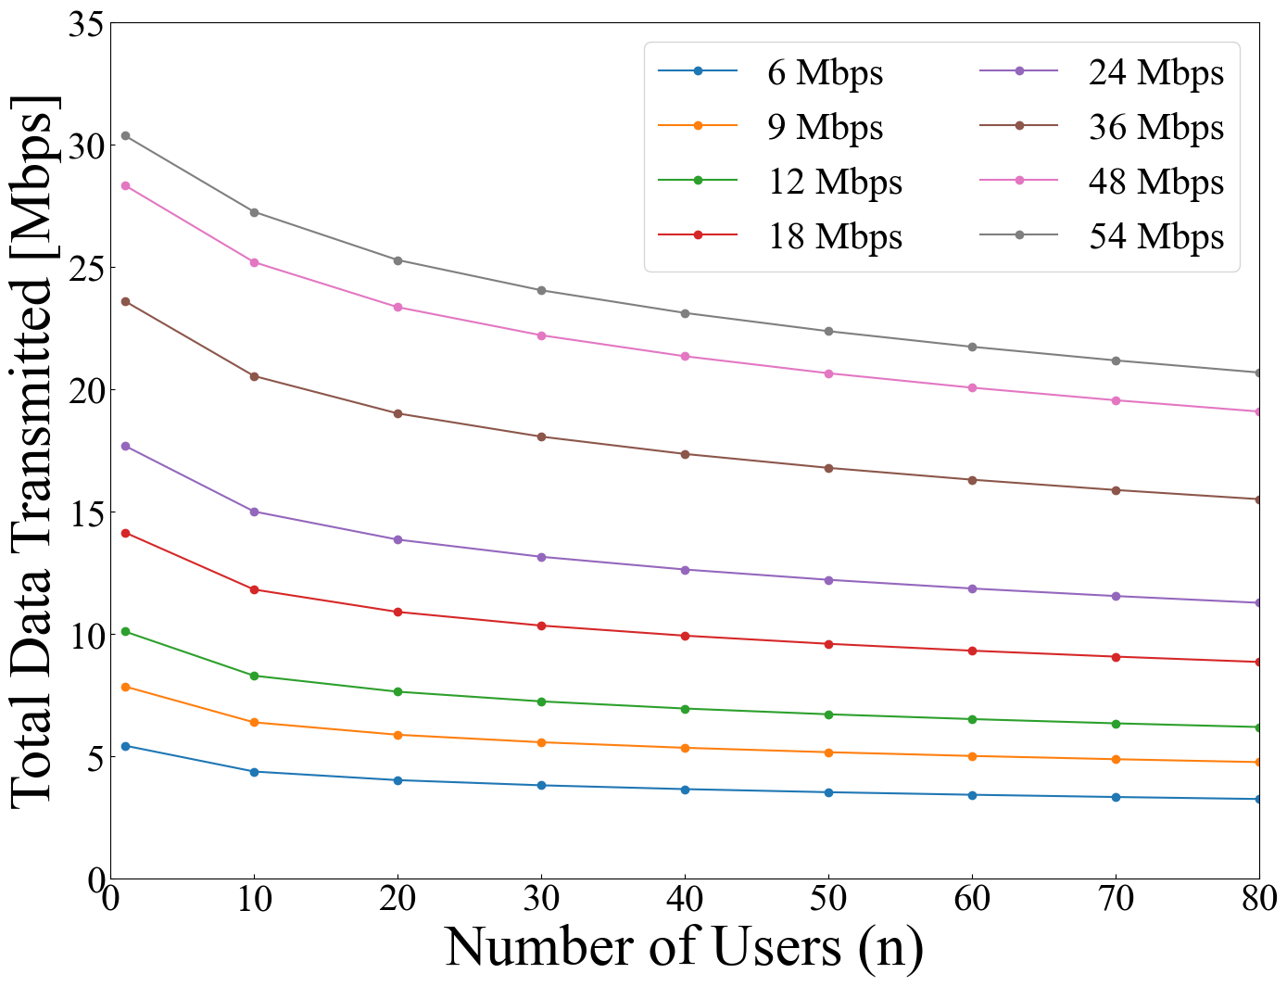
シミュレーション2 評価
全ての伝送レートで24Mbpsと同様の傾向が得られた
Notes:
MCS Index

Slide 14
まとめ
クロスレイヤ評価のためのシミュレータを開発
物理層シミュレータと組み合わせるための無線LAN
シミュレータを実現
提案シミュレータの評価
理論値との差が最大で2.75%を実現
今後
送信間隔を連続ではなくポアソン分布に
位置や距離の概念を導入し端末ごとに伝送速度を反映させる
位置情報を踏まえて受信時のSNRからキャプチャ効果でより実環境に近づける
SNR : Signal-Noise Ratio

Slide 15
まとめ
無線LANシミュレータを開発した
理論値とも大きな差は無かった
各伝送レートで同じ傾向を示した
今後
送信間隔を連続ではなくポアソン分布に
位置や距離の概念を導入し端末ごとに伝送速度を反映させる
位置情報を踏まえて受信時のSNRからキャプチャ効果でより実環境に近づける
SNR : Signal-Noise Ratio

Slide 16
今後
送信間隔
端末ごとに伝送速度を反映させる
位置情報を踏まえて受信時のSNRからキャプチャ効果でより実環境に近づける

Slide 17
シミュレーション 概要
シミュレーション1
IEEE 802.11a 規格
24Mbps固定
1～80台
1000回
シミュレーション2
MCS IndexでIEEE 802.11aに定義されている全ての伝送レートで比較
1～80台
1000回
Notes:
精度を調べるため二つのシミュレーションを行った
シミュレーション1では
を行い理論値との比較を行った
シミュレーション2では

Slide 18
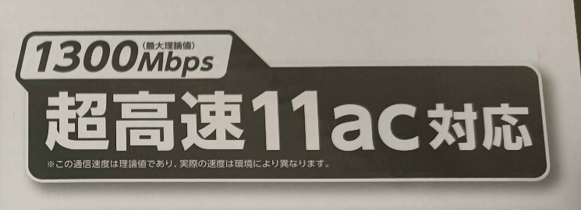
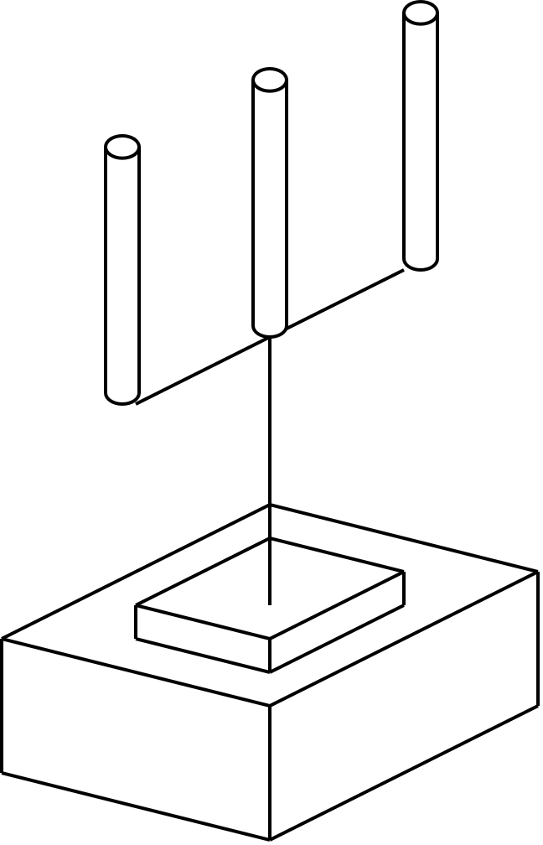

研究背景

Slide 19
研究背景
これまでの無線LAN通信では
各レイヤごとに評価されてきた
通信システム全体の十分な評価ができない
物理層から上位層までを考慮した
クロスレイヤでの評価を
行えるシミュレータが必要
スループット : 伝送速度(伝送量 / 伝送時間 [bps])
Notes:
1Gbpsは物理層のみの評価
24Mbpsは実際のスループット
データリンク層(MAC層)
通信効率
OSI参照モデル
なので今回提案するようなクロスレイヤシミュレータが必要だと考えています
しかし、クロスレイヤシミュレータを作成するにあたって様々な問題があります

